Slide 1
Painel
“Tendências e Debates: Inteligência Artificial (I.A.) em saneamento: oportunidades e desafios”

Slide 2
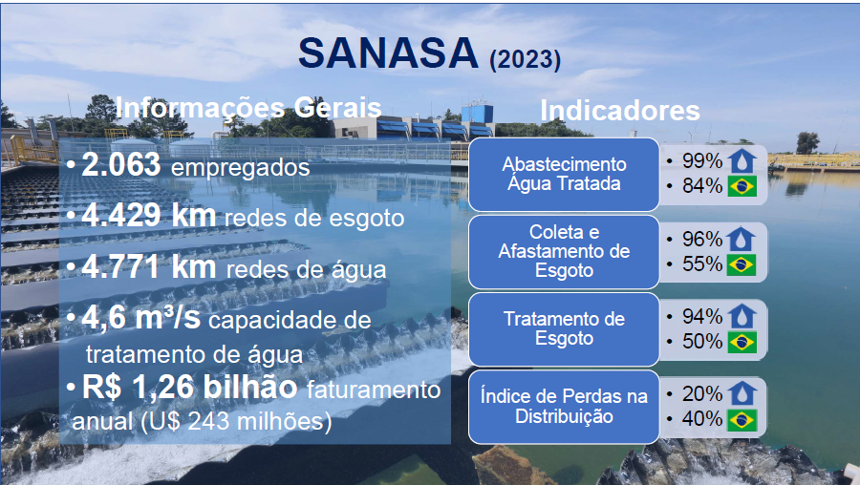

Slide 3
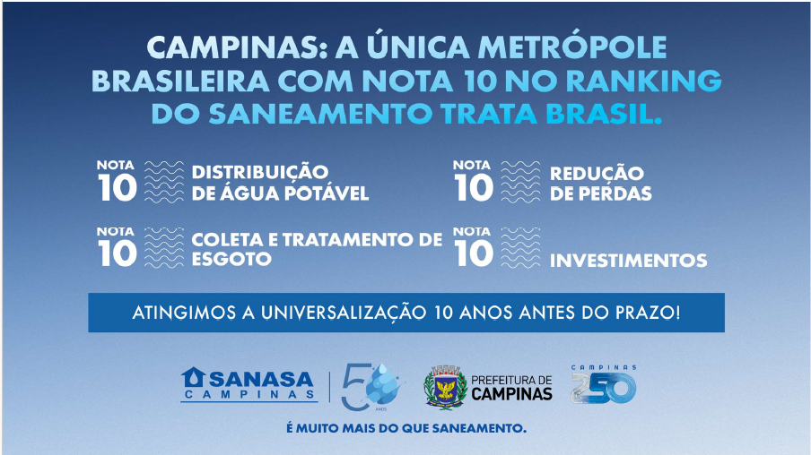

Slide 4
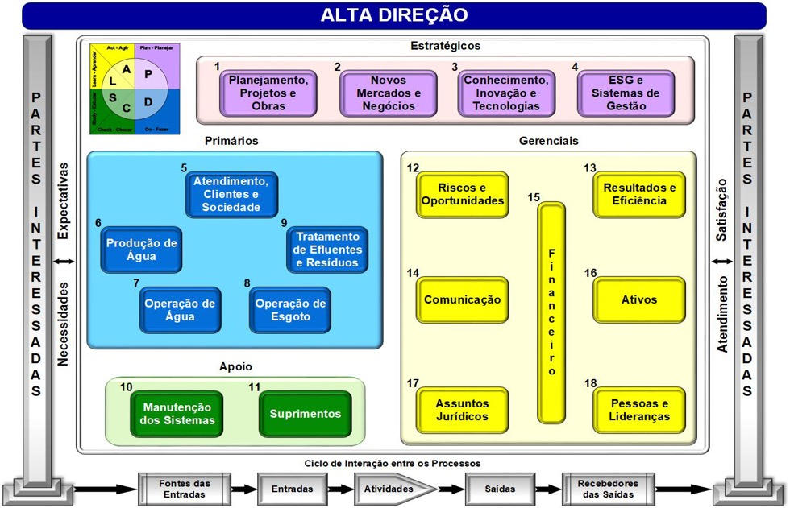

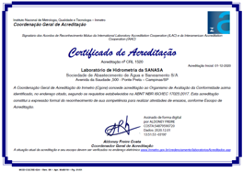
Mapa de Processos e Interações
Base dos Sistemas de Gestão

Slide 5

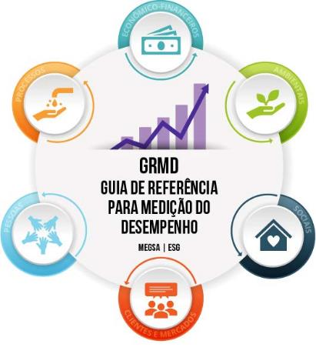
Modelo de Excelência em Gestão - MEGSA®ESG
8 Critérios:
1 - 7 Processos Gerenciais
(PGs e LVs)
8 Resultados organizacionais
(indicadores)
Fonte: www.pnqs.com.br

Slide 6
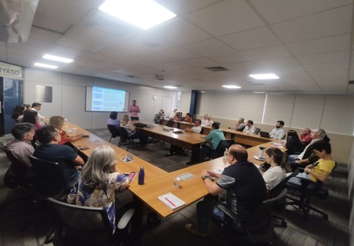


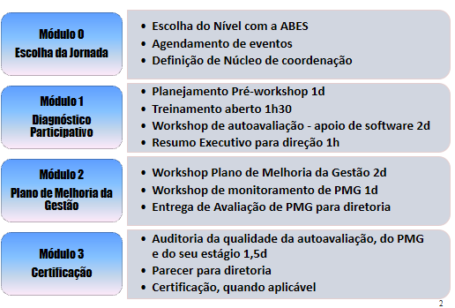
Programa Jornada da Excelência
MODELOS
PESSOAS
MÉTODOS
“aprender fazendo”

Slide 7

Uso da Inteligência Artificial – IA - Exemplos
Simulações:
COMERCIAL
+
TÉCNICA
Sala de Situação

Slide 8

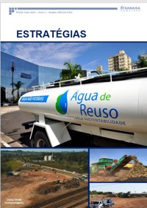



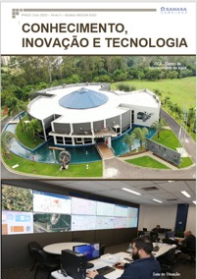



Uso da Inteligência Artificial – IA - Exemplos
Sumário de Gestão
1
2
3
4
5
6
7
8

Slide 9
Uso da Inteligência Artificial – IA - Exemplos
Sumário de Gestão - Critério 1 - Liderança
1.1) Desenvolvimento da cultura
a) Estabelecimento de valores, princípios e padrões de conduta
PG: Visa a enfatizar a filosofia e direcionamento valorizados pela organização para poder realizar sua visão de futuro, com desenvolvimento sustentável, incluindo a observância a padrões de conduta ética no ambiente em que opera e faz negócios.
Lista de Verificação – LV (S - sim; N - não; P – parcial; NA - Não aplicável)
¹( ) Sumarizar os valores e princípios e colar link para o código de conduta.
²( ) Os valores e princípios devem explicitar o compromisso com o desenvolvimento sustentável e foco no cliente.
³( ) Os valores e princípios e o código de conduta ética devem ser estabelecidos e atualizados com a participação dos administradores36
⁴( ) Os valores e princípios e o código de conduta ética devem ser comunicados internamente e divulgados externamente, em locais e situações importantes.
⁵( ) A direção deve se comprometer com a comunicação dos valores e princípios.
⁶( ) O canal de denúncia deve ser divulgado, para recebimento, avaliação e tratamento de atitudes eticamente suspeitas.
NOTA: As verificações vão aumentado de acordo com o Nível escolhido.
TESTE IA
Perplexity
Usar definições
Fonte: www.pnqs.com.br/MEGSA

Slide 10
Uso da Inteligência Artificial – IA - Exemplos
Sumário de Gestão - Critério 1 - Liderança
A) Um processo gerencial possui finalidades informadas.
B) Indicadores são informações quantitativas ou qualitativas de resultados de um processo ou produto. Os indicadores quantitativos podem ser volumétricos ou de desempenho. Um indicador possui um nome.
C) Uma atualização ou melhoria de um processo gerencial não é suficiente para considerar uma otimização.
D) Uma otimização de um processo gerencial somente é válida se estiver mencionado que houve uma simplificação ou reorganização de uma ou mais atividades, que eliminou desperdício de tempo ou poupou recursos.
E) Tecnologia digital é aquela composta por tecnologia de informação e comunicação móvel e suas potencialidades, computação em nuvem, internet das coisas, geolocalização, análise de dados, reconhecimento facial, com destaque para a aplicação da IA na gestão, e outras, bem como a integração entre elas, proporcionando construção de redes, reconhecimento de padrões, geração, avaliação e síntese de documentos e ações, tomada de decisão automática, robotização, automatização de tarefas, georreferenciamento, sensoriamento e outras vantagens.
F) Ao se avaliar um processo gerencial não se pode fazer inferências ou interpretações. A avaliação deve considerar apenas o texto descrito.
G) Para avaliar um processo gerencial deve-se evitar a utilização do verbo 'parece' ou 'parecer'.
H) Para avaliar um processo gerencial deve-se evitar mencionar falta de clareza ou que algo não está claro.
I) A qualidade de processos gerenciais é avaliada por meio de seis fatores essenciais que mais contribuem para a sua qualidade. A cada fator deve ser atribuído o grau de evolução em que se encontra, com base nas informações existentes ou apresentadas sobe seu funcionamento.
TESTE IA
Perplexity
Usar definições
Fonte: www.pnqs.com.br/MEGSA

Slide 11
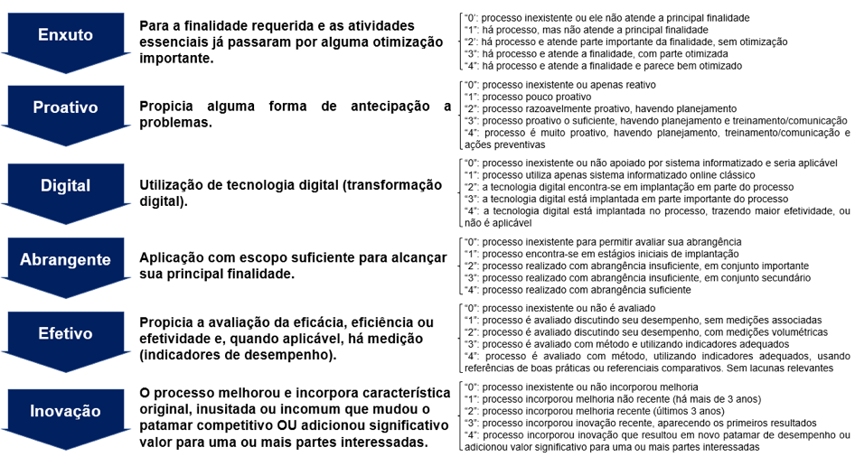
Uso da Inteligência Artificial – IA - Exemplos
Sumário de Gestão - Critério 1 - Liderança
TESTE IA
Perplexity
Usar definições
Fonte: www.pnqs.com.br/MEGSA

Slide 12
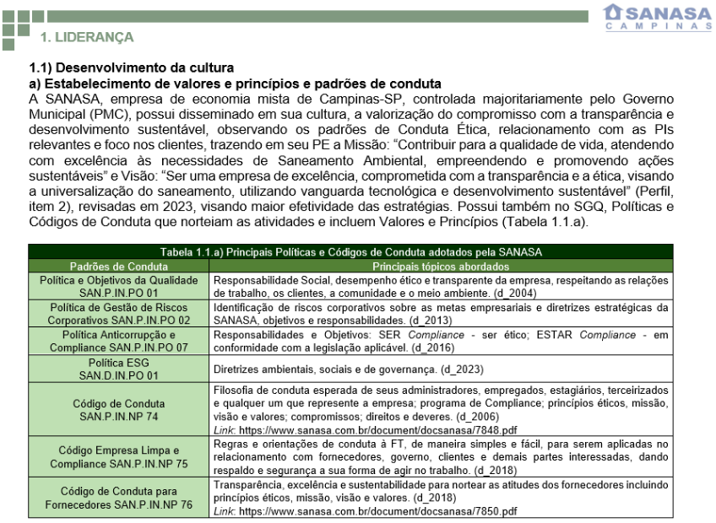
Uso da Inteligência Artificial – IA - Exemplos
Sumário de Gestão - Critério 1 - Liderança
TESTE IA
Perplexity
Avaliar
texto
Favor avaliar o grau de cada Fator para o processo gerencial abaixo, considerando todas as definições acima, todas as finalidades do processo gerencial e exclusivamente as evidências mencionadas na descrição do seu funcionamento, citando otimizações e indicadores encontrados.
Fonte: SG SANASA 2023

Slide 13
Uso da Inteligência Artificial – IA - Exemplos
Sumário de Gestão - Critério 1 - Liderança
Fator Enxuto: O processo parece atender plenamente às suas finalidades, pois há políticas e procedimentos bem definidos para diversas áreas. No entanto, não há menção explícita de atividades otimizadas. Considerando a descrição fornecida, atribuiria um grau 3.
Fator Proativo: O processo parece ser bastante proativo, pois inclui as políticas de gestão demonstrando um planejamento e um padrão de execução para lidar com potenciais problemas. Além disso, há treinamento e comunicação aos envolvidos. Considerando a descrição fornecida, atribuiria um grau 4.
Fator Digital: O processo utiliza tecnologia digital em partes importantes. No entanto, não fica claro se a IA está sendo utilizada na gestão. Considerando a descrição fornecida, atribuiria um grau 3.
Fator Abrangente: O processo parece ser aplicado com uma abrangência suficiente para alcançar suas finalidades. Considerando a descrição fornecida, atribuiria um grau 4.
Fator Efetivo: O processo é avaliado com métodos e utiliza indicadores numéricos de desempenho, como o indicador de denúncias recebidas e apuradas. No entanto, não há menção sobre a utilização de referências de boas práticas ou referenciais comparativos. Considerando a descrição fornecida, atribuiria um grau 3.
Fator Inovador: O processo parece ter incorporado melhorias nos últimos anos, como a evolução do treinamento digital da força de trabalho. No entanto, não fica claro se essas melhorias resultaram em um novo patamar de desempenho ou adicionaram valor significativo para as partes interessadas. Considerando a descrição fornecida, atribuiria um grau 2.
TESTE IA
Perplexity
Resultado da avaliação
Fonte: SG SANASA 2023

Slide 14
Uso da Inteligência Artificial – IA - Exemplos
Sumário de Gestão - Critério 1 - Liderança
A SANASA, empresa de economia mista de Campinas-SP, destaca-se como exemplo de excelência em gestão, atendendo plenamente às suas finalidades e evidenciando uma cultura profundamente enraizada na transparência e no desenvolvimento sustentável. Seu compromisso ético e transparente reflete-se nas diversas políticas e códigos de conduta implementados, desde a Política e Objetivos da Qualidade até a Política ESG, abordando aspectos fundamentais como responsabilidade social, gestão de riscos corporativos e combate à corrupção. Tais políticas são comunicadas e disseminadas de forma eficaz, alcançando não só a Força de Trabalho, mas também fornecedores e demais partes interessadas. Além disso, a SANASA demonstra um compromisso proativo com a antecipação de problemas, evidenciado pelo constante aprimoramento de suas práticas, incluindo a recente evolução no treinamento digital da Força de Trabalho. Essa inovação, aliada à utilização de tecnologia digital em todo o processo gerencial, fortalece ainda mais sua posição como líder em eficiência e eficácia. O processo é aplicado de forma abrangente, garantindo que todas as partes necessárias sejam consideradas, desde o planejamento estratégico até a apuração de denúncias éticas, cujo indicador específico reflete a seriedade com que a SANASA trata questões de integridade.
TESTE IA
Perplexity
Construir um texto com no máx. 15 linhas
Fonte: SG SANASA 2023

Slide 15
Uso da Inteligência Artificial – IA - Exemplos
Pesquisa SWOT – Forças, Fraquezas, Oportunidades e Ameaças
Lista das forças ordenadas de "alta" para "baixa" com base nos dados fornecidos:Corpo Técnico Qualificado:
Qualidade dos Produtos (Água/Esgoto)
Qualidade dos Serviços Prestados (Água/Esgoto)
Gestão Eficiente
Governança/Transparência
Foco em Novas Tecnologias
Foco nos Clientes
As principais forças que uma empresa municipal de saneamento (água e esgoto) que já possui índices de universalização alcançados deveria esperar são:
Foco na melhoria contínua da eficiência operacional e redução de custos.
Investimento em inovação tecnológica para modernizar a infraestrutura e os sistemas de gestão.
Ênfase na gestão ética e transparente, com mecanismos de combate à corrupção.
Aprimoramento da governança e da participação social nos processos decisórios.
Foco na sustentabilidade ambiental das operações.
Expansão dos serviços para áreas ainda não atendidas
Pesquisa interna via Forms (Office 365)
Diretoria, Gerências e Coordenadorias
TESTE IA
Perplexity

Slide 16


4ª-feira (22/05) – 14hs às 18hs - Auditório 1

Slide 17
Engº Alessandro Siqueira Tetzner
Gerente de Gestão da Qualidade e Relações Técnicas – SANASA Campinas/SP
Diretor de Assistência aos Municípios – ASSEMAE
19 981966661 / 19 3735 5263 • alessandro.tetzner@sanasa.com.br

